Slide 1







- §oµn kÕt - Ch¨m ngoan - Häc giái
tR¦êNG thcS MINH QUANG
CHµO MõNG C¸C THÇY C¤ ĐÕN Dù TIẾT HỌC ÂM nh¹c líp
Gi¸o viªn : Nguyễn Thị Hương

Slide 2


TIẾT 3
Thường thức âm nhạc: Giới thiệu đàn piano
Ôn bài hát: Con đường học trò
1

Slide 3

Nội dung 1
Thường thức âm nhạc:
Giới thiệu đàn piano
2

Slide 4



KHỞI ĐỘNG
Nghe, cảm nhận và đoán tên nhạc cụ
3

Slide 5
HÌNH THÀNH KIẾN THỨC MỚI
Tìm hiểu về đàn piano: Nhóm HS thuyết trình bằng hình thức trình chiếu powerpoint.
Nghe tác phẩm Hungarian Sonata .
Nêu cảm nhận sau khi nghe tác phẩm.
4

Slide 6
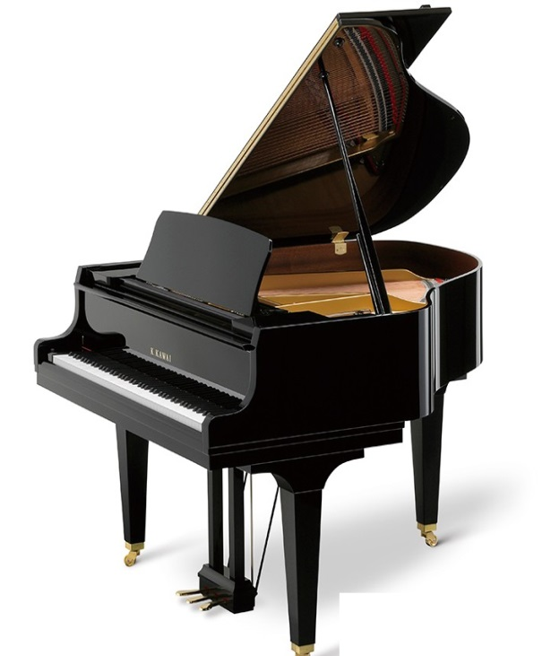
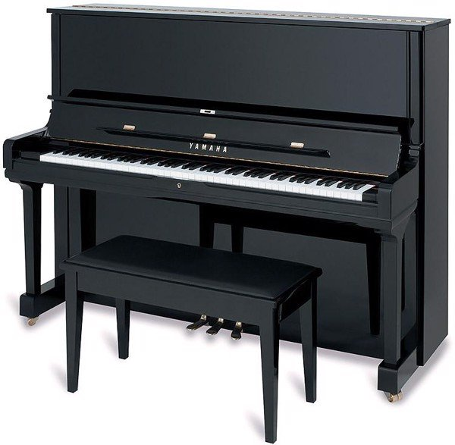
Đàn piano
5
Đàn piano hay còn gọi là dương cầm, xuất xứ từ phương Tây và du nhập vào Việt Nam khoảng đầu thế kỉ XX. Có 2 loại là Grand piano và Upright piano. Âm thanh được tạo nên do tác động vào hàng phím kết nối với búa gỗ gõ vào hệ thống dây đàn. Piano có thể dùng độc tấu, hòa tấu và đệm cho hát.

Slide 7
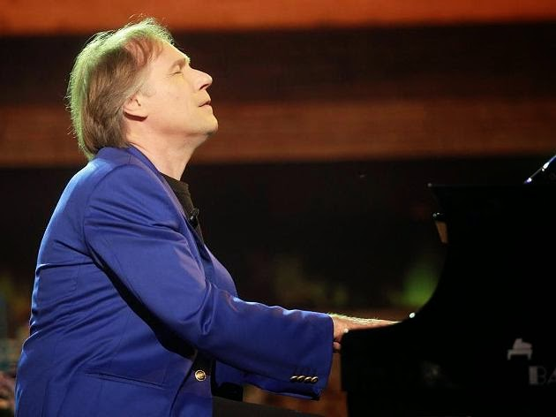
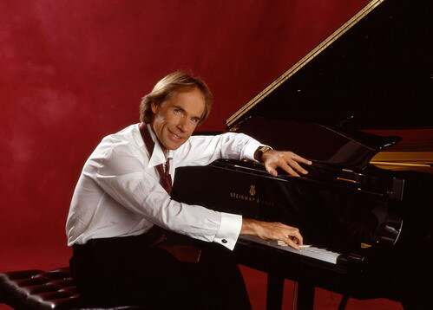
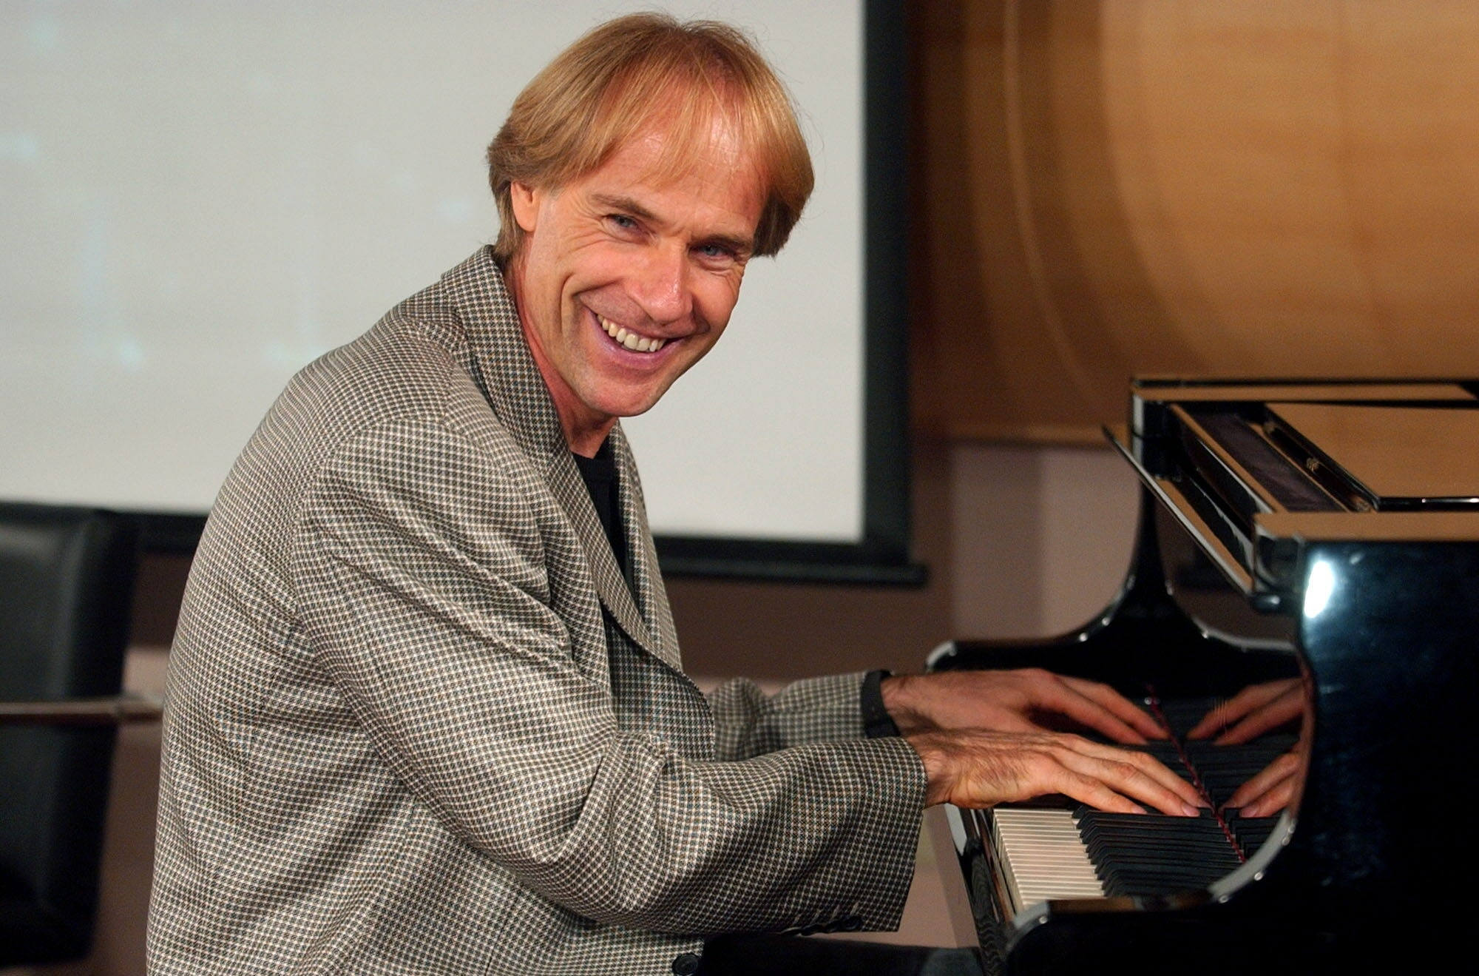
Nghe tác phẩm
Hungarian Sonata – Paul de Senneville
Bản Sonat của người Hungary do Paul de Senneville sáng tác, phỏng theo 21 điệu nhạc dân gian của dân tộc Hungary.
Nghệ sĩ : Richard Clayderman
Sinh năm 28 tháng 12 năm 1958 tại Pháp, là một nghệ sĩ dương cầm nổi tiếng thế giới. Tuy trong suốt sự nghiệp chơi đàn, ông đã phát hành hàng ngàn album nhưng giai điệu huyền thoại làm nên tên tuổi đó chính là bản Hungarian Sonata do Paul de Senneville sáng tác.
7

Slide 8
Hãy nêu cảm nhận sau khi nghe tác phẩm Hungarian Sonata – Paul de Senneville
8

Slide 9
Hungarian Sonata bắt đầu bằng những giai điệu êm ái, tựa như ánh nắng ban mai đang dát vàng lên cảnh vật xung quanh.
Những giai điệu, gam màu ấy khiến ta bồi hồi, nhớ về những kỷ niệm xưa, chốn cũ một thời. Hết đưa ta về quá khứ, giai điệu phát triển về sau lại có phần lãng mạn, man mác buồn, như một kỉ niệm đẹp gì đó đã từng. Trong cơn mơ màng ấy, giai điệu bất chợt trở nên dồn dập như thức tỉnh người nghe quay về hiện tại. Càng về cuối, giai điệu lại tiếp tục gây ấn tượng cho người nghe, được thể hiện qua ngón đàn điêu luyện của Richard Clayderman đã lột tả được hết những cung bậc cảm xúc của giai điệu.
Hãy nêu cảm nhận sau khi nghe tác phẩm Hungarian Sonata – Paul de Senneville
8

Slide 10
Nội dung 2
Ôn bài hát: Con đường học trò
9

Slide 11

KHỞI ĐỘNG
10
NGUYỄN THỊ THU HÀ - THCS ĐA TÔN

Slide 12
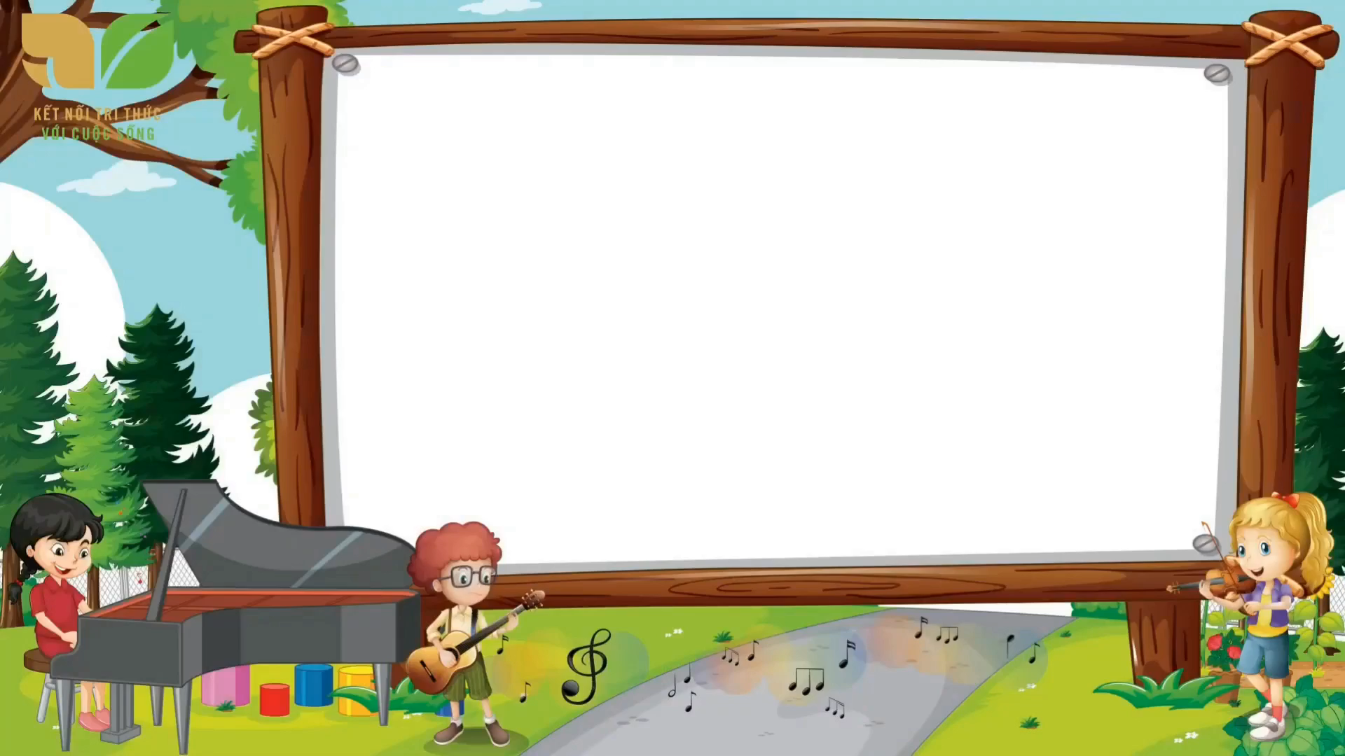
Mình cùng nghe lại bài hát nhé

Slide 13
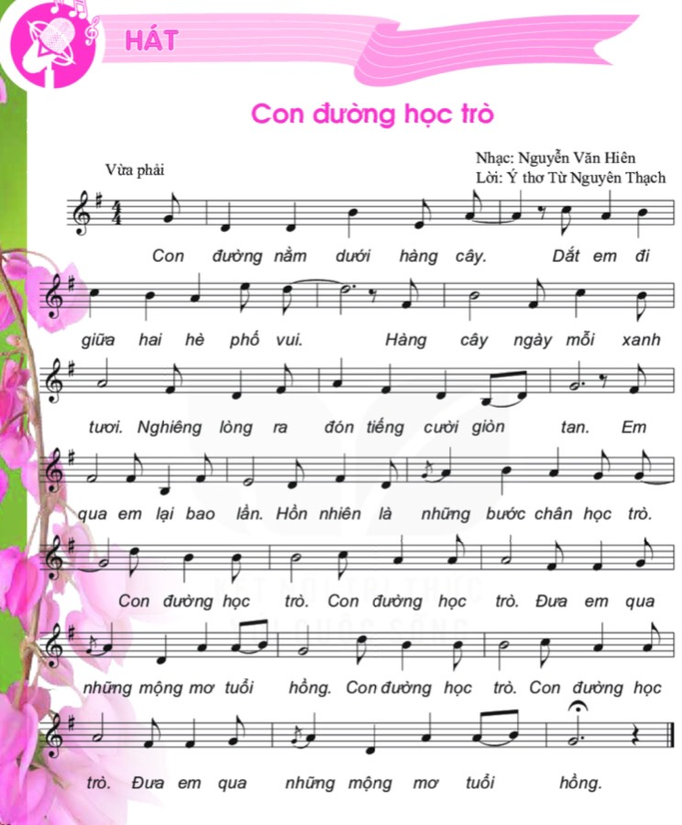
MÌNH CÙNG HÁT

Slide 14

LUYỆN TẬP
HÁT KẾT HỢP VẬN ĐÔNG BỘ GÕ CƠ THỂ
11
NGUYỄN THỊ THU HÀ - THCS ĐA TÔN

Slide 15

VẬN DỤNG
* Giới thiệu video đã quay biểu diễn bài hát ở hoạt động Vận dụng tiết trước.
*Trình bày các ý tưởng vận động cơ thể theo nhịp điệu bài hát theo cá nhân/nhóm
(có thể quay lại video giới thiệu cho các bạn xem vào tiết Vận dụng – Sáng tạo)
12

Slide 16
CHUẨN BỊ CHO TIẾT HỌC SAU
Hãy học thật chăm chỉ nhé!
Nhớ chuẩn bị bài cho tiết sau bạn nhé!
Tìm hiểu nội dung bài mới qua sgk, mạng internet, dùng mã QR khai thác học liệu điện tử về các đặc điểm của âm thanh có tính nhạc và Bài đọc nhạc số 1.
13

